Slide 1
ДУХОВНО-НРАВСТВЕННОЕ ВОСПИТАНИЕ КАК ПРИОРИТЕТНАЯ ЗАДАЧА ОБРАЗОВАТЕЛЬНЫХ СТАНДАРТОВ НОВОГО ПОКОЛЕНИЯ

Slide 2
Закон РФ «Об образовании»
от 10.07.1992 г. N 3266-1, Преамбула
«Под образованием в настоящем Законе понимается целенаправленный процесс воспитания и обучения в интересах человека, общества, государства, сопровождающийся констатацией достижения гражданином (обучающимся) установленных государством образовательных уровней (образовательных цензов)».

Slide 3
Закон РФ «Об образовании»
редакция от 01.12.2007 N 309-ФЗ
Ст. 9, п. 6: «Основные общеобразовательные программы… включают в себя… материалы, обеспечивающие духовно-нравственное развитие… обучающихся.»;
Ст. 14, п. 2: «Содержание образования должно обеспечивать:
… формирование духовно-нравственной личности»

Slide 4
понятие
духовно-нравственный
«Ценностно-смысловая сфера личности, основанная на традиционных моральных нормах и нравственных идеалах отношения к себе, другим людям, обществу, государству, Отечеству, миру в целом»;
«Система базовых национальных ценностей, носителями которых являются многонациональный народ Российской Федерации, государство, семья, культурно-территориальные сообщества, традиционные российские религиозные объединения (христианские, прежде всего в форме русского православия, исламские, иудаистские, буддистские), мировое сообщество».

Slide 5
ФГОС: «Концепция духовно-нравственного развития
и воспитания личности гражданина России»
Духовно-нравственное воспитание личности гражданина России — педагогически организованный процесс усвоения и принятия обучающимся базовых национальных ценностей… Носителями этих ценностей являются многонациональный народ Российской Федерации, государство, семья, культурно-территориальные сообщества, традиционные российские религиозные объединения (христианские, прежде всего в форме русского православия, исламские, иудаистские, буддистские), мировое сообщество.

Slide 6
Международные правовые нормы
(Конвенция ООН о борьбе с дискриминацией в области образования, Протокол № 1 к Конвенции Совета Европы о защите прав человека и основных свобод)
устанавливают, что «государство при осуществлении любых функций, которые оно принимает на себя в области образования и обучения, уважает право родителей обеспечивать, чтобы такое образование соответствовало их собственным религиозным и философским убеждениям».

Slide 7
Фундаментальные правовые принципы духовно-нравственного образования
СВОБОДА СОВЕСТИ
Конституция РФ, ст. 28:
«Каждому гарантируется свобода совести, свобода вероисповедания, включая право исповедовать индивидуально или совместно с другими любую религию или не исповедовать никакой, свободно выбирать, иметь и распространять религиозные и иные убеждения и действовать в соответствии с ними».

Slide 8
Фундаментальные правовые принципы духовно-нравственного образования
ОТДЕЛЕННОСТЬ РЕЛИГИОЗНЫХ ОРГАНИЗАЦИЙ ОТ ГОСУДАРСТВА
Конституция РФ, ст. 14:
«2. Религиозные объединения отделены от государства и равны перед законом».

Slide 9
Фундаментальные правовые принципы духовно-нравственного образования
СВЕТСКИЙ ХАРАКТЕР ОБРАЗОВАНИЯ
Закон РФ «Об образовании», ст. 2:
«Государственная политика в области образования основывается на следующих принципах: 4) светский характер образования в государственных и муниципальных образовательных учреждениях…
ФЗ «О свободе совести и о религиозных объединениях», ст. 4:
«2. …государство:
обеспечивает светский характер образования в государственных и муниципальных образовательных учреждениях».

Slide 10
Введение комплексного учебного курса
«Основы религиозных культур и светской этики» следует рассматривать
как составную часть усилий, направленных на воссоздание системы нравственных ценностей российского общества.

Slide 11
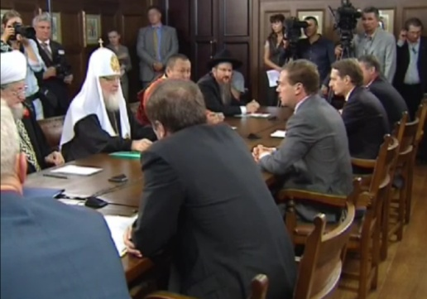
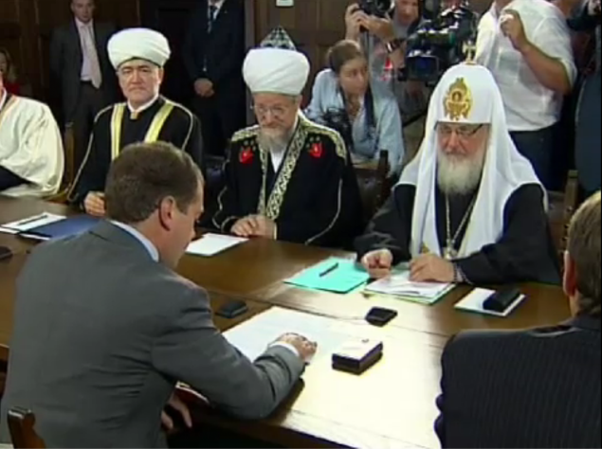
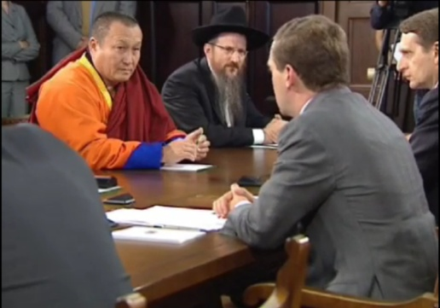
21 июля 2009 г. совещание Президента РФ Д.А. Медведева с лидерами централизованных религиозных организаций России:
«Прошу обеспечить решение организационных и финансовых вопросов, касающихся введения в 2010 году в 18-ти субъектах Российской Федерации, а с 2012 года во всех субъектах Российской Федерации в общеобразовательных учреждениях новых предметов: основы православной культуры, основы исламской культуры, основы буддийской культуры, основы иудейской культуры, основы мировых религиозных культур и основы светской этики для изучения учащимися по их выбору или по выбору их родителей (законных представителей)»

Slide 12
Распоряжение Правительства Российской Федерации от 29 октября 2009 г. N 1578-р:
Утвержден «План мероприятий по апробации в 2010 – 2011 годах комплексного учебного курса для общеобразовательных учреждений «Основы религиозных культур и светской этики»,
Утвержден состав субъектов Российской Федерации, участвующих в 2010 – 2011 годах в апробации

